Slide 1
ΕΝΑΣ ΤΟΠΟΣ ΟΡΕΙΝΟΣ

Slide 2
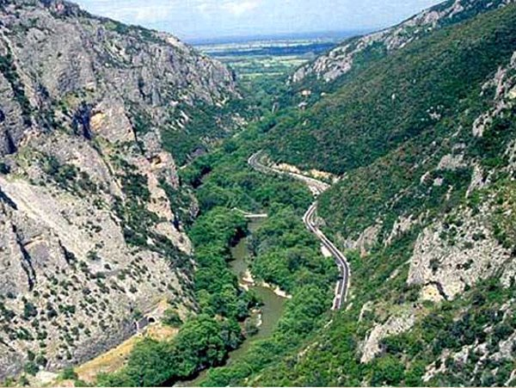
Η κοιλάδα των Τεμπών
Κοιλάδα : μια στενή πεδινή έκταση ανάμεσα σε δυο βουνά που τη διασχίζει ένα ποτάμι.

Slide 3
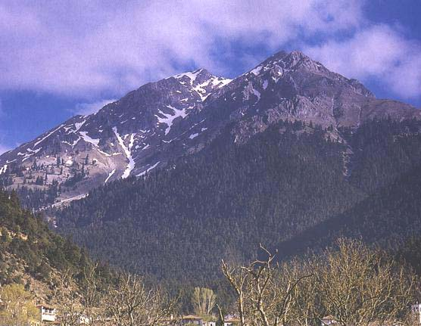
ΒΟΥΝΑ
κορυφή
πλαγιά
πρόποδες
Το ψηλότερο σημείο ενός βουνού ονομάζεται κορυφή.
Τα χαμηλότερα σημεία ονομάζονται πρόποδες .
Ανάμεσα στην κορυφή και στους πρόποδες είναι η πλαγιά.

Slide 4
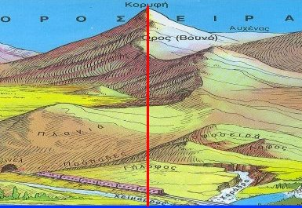
Λόφος είναι ένα ύψωμα της επιφάνειας της Γης, που το ύψος του φτάνει μέχρι τα 300 μ. Το βουνό έχει ύψος από 300 έως 500 μ. Το όρος ξεπερνάει τα 500 μ. Συνήθως όμως οι λέξεις βουνό και όρος ταυτίζονται. Μια σειρά από όρη αποτελεί την οροσειρά.

Slide 5
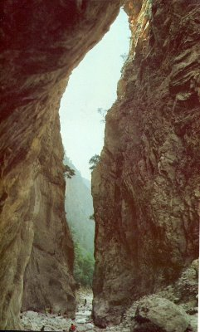
Φαράγγι είναι ένα βαθύ χάσμα ανάμεσα σε βουνά, μια βαθιά και απόκρημνη χαράδρα. Στη φωτογραφία το φαράγγι της Σαμαριάς

Slide 6
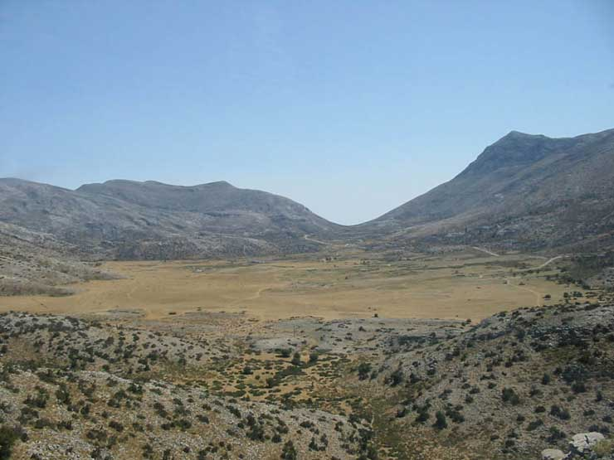
Οροπέδιο: είναι μια μικρή πεδιάδα ανάμεσα σε δυο βουνά.

Slide 7
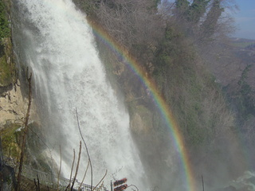
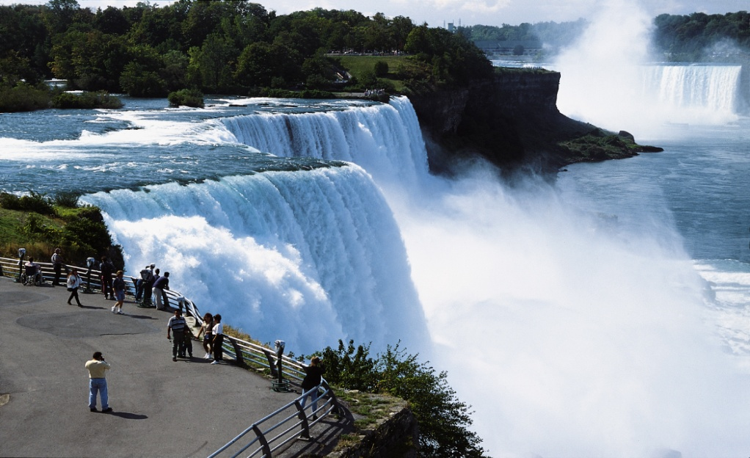
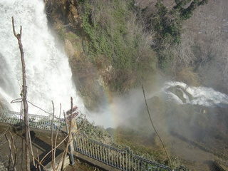
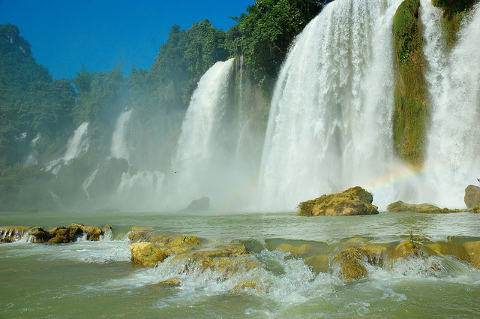
Καταράκτης: είναι η απότομη πτώση νερού από ένα ψηλό μέρος σε ένα χαμηλό.

